Slide 1
第二章 液压动力元件

Slide 2
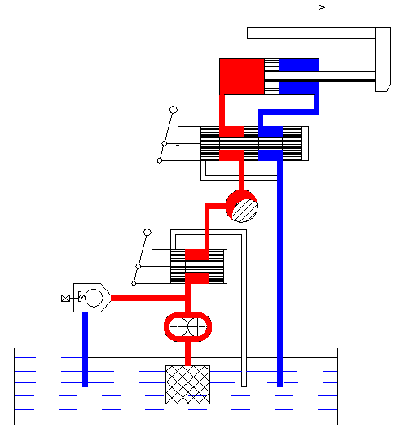
液压动力元件
——液压泵
能量转换装置
输入：机械能（转速、转矩）
输出：压力能（压力、流量）

Slide 3
本章主要内容
一、液压泵概述
二、齿轮泵
三、叶片泵
四、柱塞泵
五、液压泵的噪声
六、液压泵的选用

Slide 4
本章重点
1、液压泵的工作原理、性能、特点。 2、液压泵的工作压力、排量、流量的概念以及液压泵的功率、效率及其计算方法。 3、限压式变量叶片泵的工作原理及泵的流量压力特性曲线。

Slide 5
一、液压泵概述
1、液压泵在系统中的作用
2、液压泵的种类
3、液压泵的工作原理
4、液压泵的主要性能参数及计算

Slide 6
1、液压泵在系统中的作用
原动机
机械能
系统
流量
液压泵
压力能
压力
能量
转换装置
系统不可缺少的核心元件
向系统提供动力源

Slide 7
2、 液压泵的种类
液压泵
利用内部密封容积变化来完成油液的输送
容积式泵

Slide 8
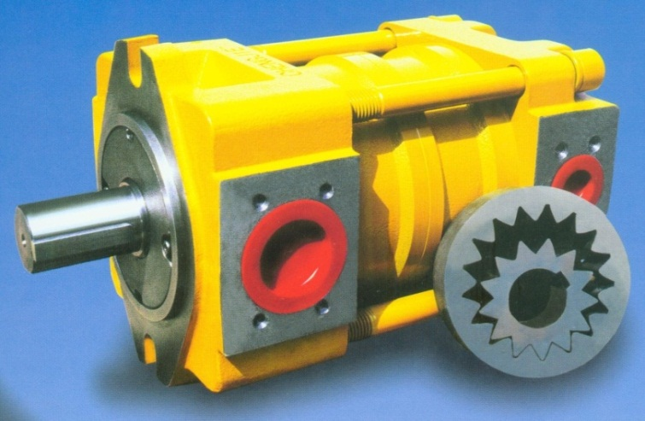
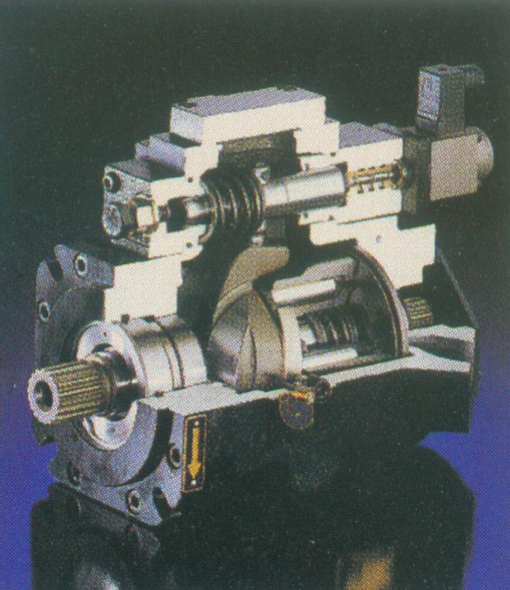
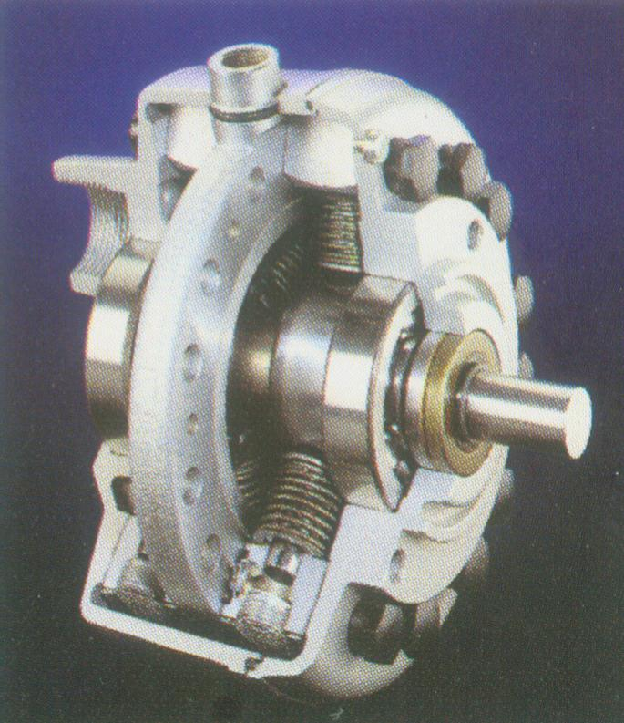
外啮合
齿轮泵
内啮合
单作用
叶片泵
按结构
形式分类
双作用
轴向
柱塞泵
径向
螺杆泵

Slide 9


Slide 12
所有的液压泵都是容积式泵
单向泵
按出口是否
可互换分类
双向泵
定量泵
按流量是否
可调分类
变量泵

Slide 13
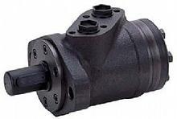
同类型液压马达与液压泵在结构上基本相同，但仍有差异，在实际使用中，大多数液压马达和液压泵不能相互代用。
液压马达是执行元件，它将液压能转换成机械能，常置于液压系统的输出端，直接或间接地驱动负载做功。

Slide 14
 | 液压泵 | 液压马达
功能 | 能量转化装置
类型 | 动力元件 | 执行元件
输入 | 机械能 | 压力能
输出 | 压力能 | 机械能

Slide 15
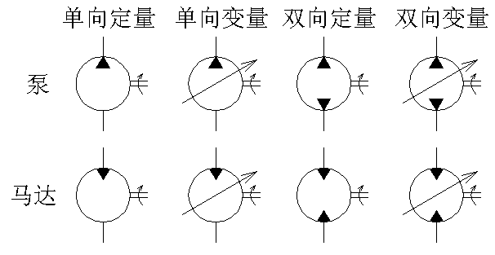
液压泵与液压马达的职能符号

Slide 16
3、液压泵的工作原理
吸入液压油
液压泵的工作
压出液压油（压力能）

Slide 18
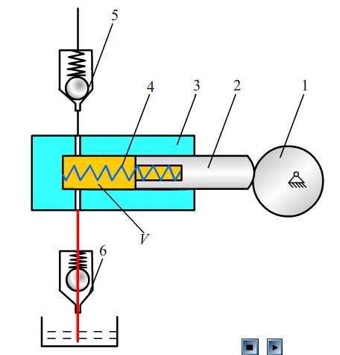
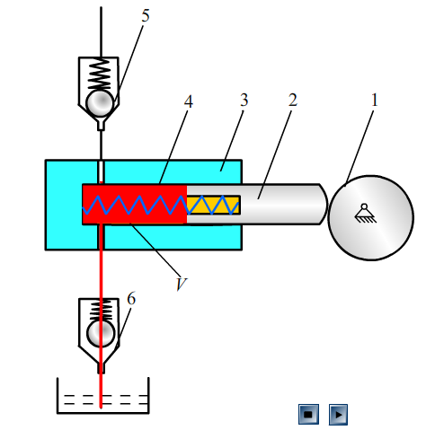
单柱塞液压泵工作过程----- 吸油
密封容积增大，吸入油液
1、偏心轮逆时针旋转半径逐渐减小，压缩弹簧回弹，柱塞右移。
2、泵密封容积增大，腔体内压力小于大气压（真空），单向阀（下）打开，单向阀（上）关闭，泵吸入油液。

Slide 19
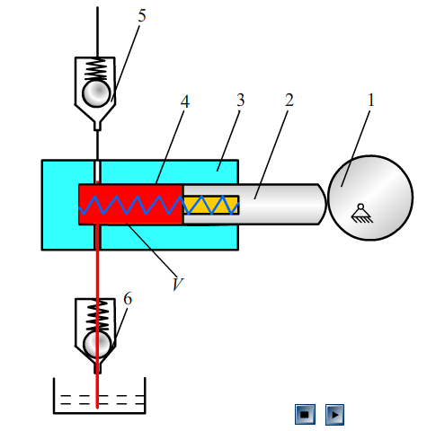
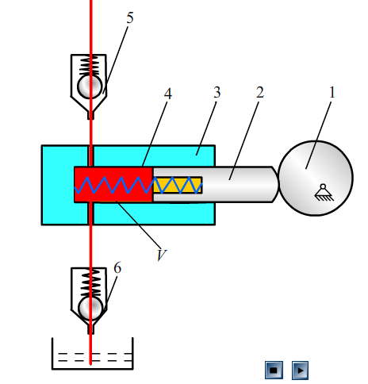
单柱塞液压泵工作过程----- 压油
密封容积减小，压出油液
1、偏心轮逆时针旋转半径逐渐增大，弹簧被压缩，柱塞向左移。
2、此时泵密封容积减小，腔体内压力增大。单向阀（上）打开，单向阀（下）关闭，泵从压油口压出油液。

Slide 21
① 液压泵具备容积可周期性变化的密封工作腔
密封工作腔——由柱塞、柱塞缸、单向阀和密封件组成。
容积可周期性变化由压缩弹簧推出柱塞和偏心轮压入柱塞提供。

Slide 22
② 液压泵具备能完成吸油和压油的配油装置
╳
单柱塞泵的配油装置就是上、下两个单向阀。单向阀.swf
上、下两个单向阀将液压泵吸油腔和排油腔分开，这样才能保证液压泵有规律地连续吸、排液体。
不同液压泵的结构原理有所不同，其配油装置也不相同。
吸油腔
╳
排油腔

Slide 23
③ 液压泵具备自吸能力
液压泵密封的工作腔在容积增大时形成真空，此时开口油箱中的油液在大气压的作用下被压入密封的工作腔。
*油箱内油液的绝对压力必须等于或大于大气压力，这是液压泵能够吸入油液的外部条件。
为保证液压泵正常工作，油箱必须与大气相通或采用密闭的充压油箱。

Slide 24
液压泵的工作原理
1、具备若干个容积可周期性变化的密封工作腔。
2、具备一定的配油装置才能完成吸油和压油。
3、具备一定的自吸能力。

Slide 25
影响液压泵输出压力、流量的因素
1、液压泵压油口输出压力的大小取决于系统外负载和系统压力损失的大小。

Slide 26
影响液压泵输出压力、流量的因素
2、液压泵输出流量与容积的变化量（排量）和单位时间内的变化次数成正比，与其它因素无关，这是容积泵的重要特性。

Slide 27
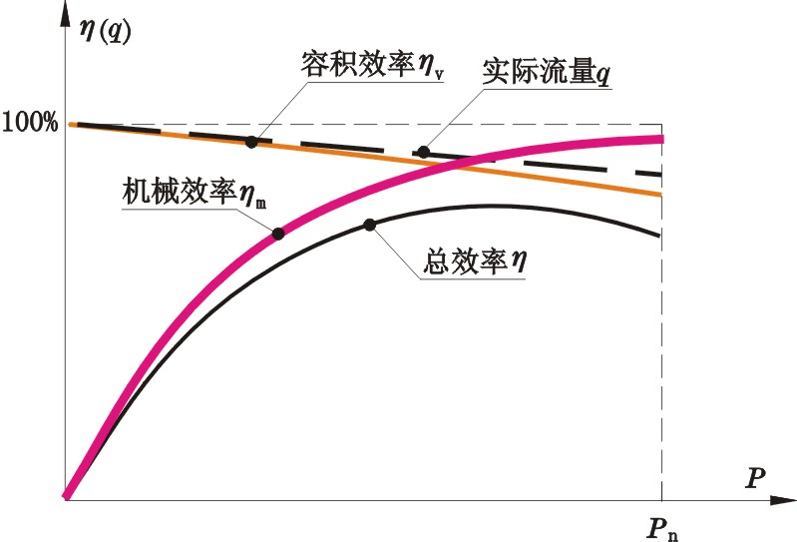
影响液压泵输出压力、流量的因素
3、液压泵的理论流量取决于泵的排量和转速，与压力无关。但由于压力要影响泵的内泄漏和油液压缩量，从而影响泵的实际输出流量，所以液压泵的实际输出流量随排油压力的升高而降低。

Slide 28
单柱塞泵几何尺寸（排量）及转速
的变化对泵流量影响
单柱塞泵实验.exe

Slide 29
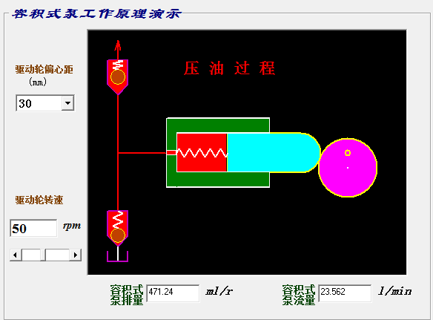
实验一 转速不变，改变偏心距（排量）

Slide 30
实验记录与分析
驱动轮 偏心距 mm | 驱动轮转速 r/min | 排量 ml | 流量 l/min
30 | 50 | 472 | 23.56
40 | 50 | 628 | 31.42
50 | 50 | 785 | 39.27
结论：转速不变（50r/min），改变偏心距，增大了液压泵的排量，液压泵输出的流量增大。

Slide 31
实验二 偏心距（排量）不变，改变转速

Slide 32
实验记录与分析
驱动轮 偏心距 mm | 驱动轮转速r/min | 排量 ml | 流量 l/min
50 | 50 | 785 | 39.27
50 | 60 | 785 | 40.06
50 | 70 | 785 | 47.12
结论：偏心距不变，增大驱动轮转速，增加密封容积单位时间变化次数，液压泵输出的流量增大。

